Slide 1

REVOLT!

Slide 2
Agenda
Was ist Revolt?
Was steckt hinter Revolt?
Wie sieht Revolt aus?

Slide 3
Was ist Revolt?
Rundenbasiert
Retro
Arcade

Slide 4
Was steckt hinter Revolt?
HTML5
CoffeeScript
Tiled (Map editor)

Slide 5
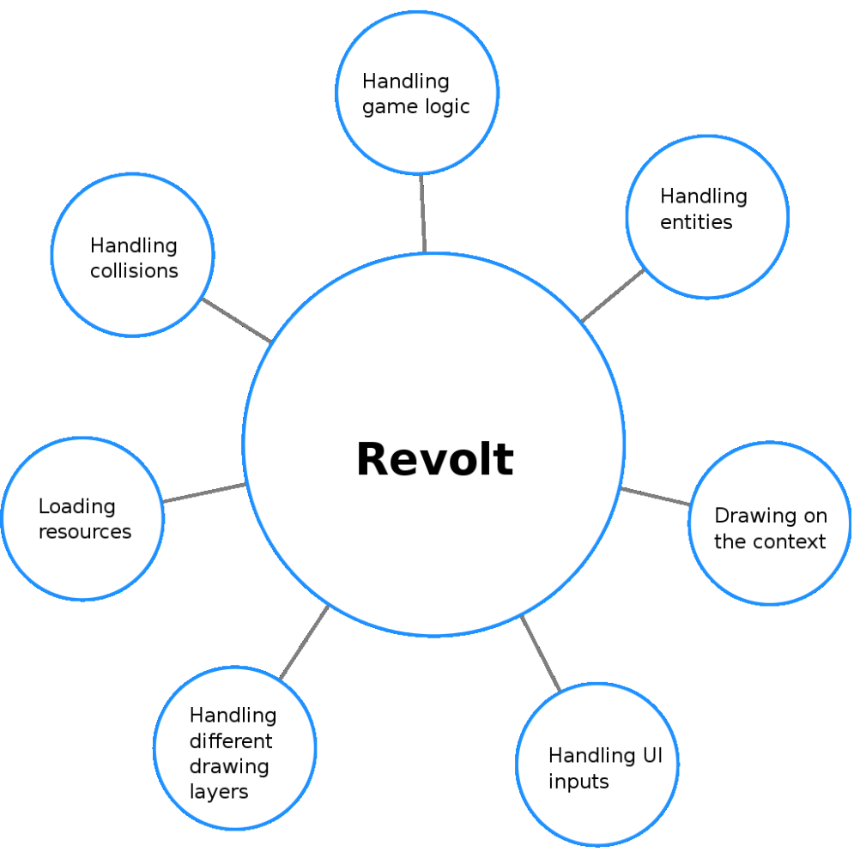

Slide 6
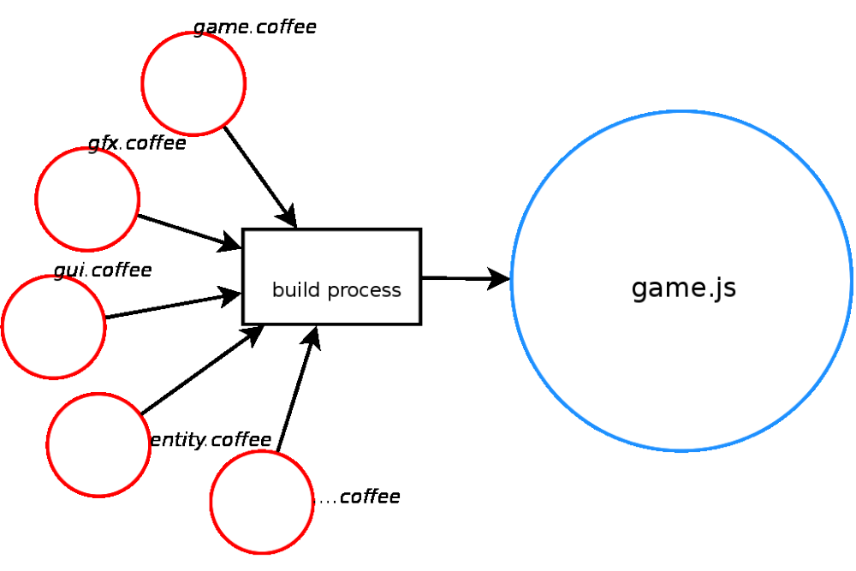
Build

Slide 7
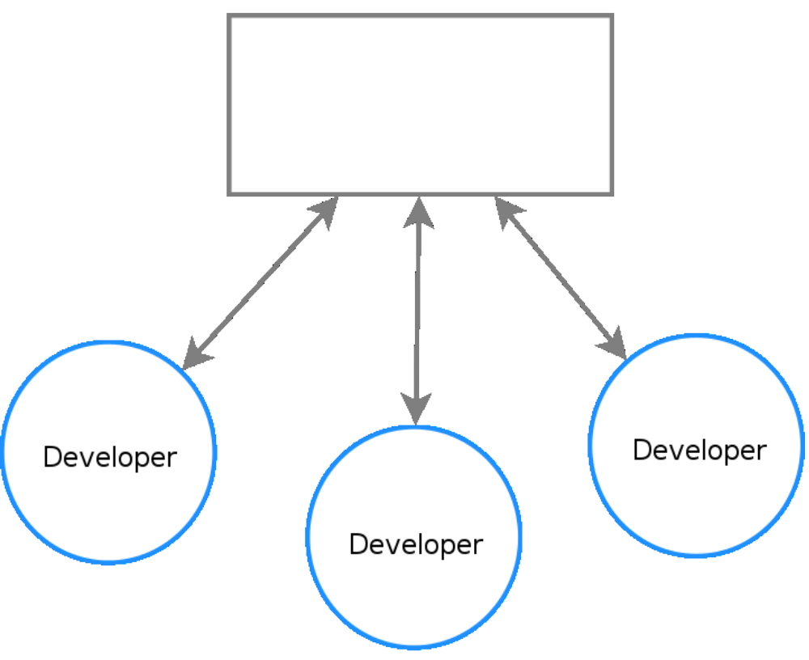
Codeverwaltung

Slide 8
Was steckt hinter Revolt?
<insert a graphic with the flow (spritesheet & resource loading et cetera)>

Slide 9
Wie sieht Revolt aus?
<demo!>
<screenshots and more>

Slide 10
Facts
Total lines of code: <insert LoC>
Some other facts

